Slide 1
RESTITUTION DU GROUPE 2
Par LETYCIA NING-BALA

Slide 2
Cartes mentales
Exercice1: Elaborez une carte mentale avec un des éléments suivants selon votre choix:
Zone d’influence socio-économique et services écosystémiques rendus
Services écosystémiques légaux et illégaux et menaces
Services environnementaux¹ et service écosystémiques
Note 1: Services environnementaux: 1) la préservation de la biodiversité ; 2) la protection des ressources en eau ; 3) la préservation des paysages ; 4) la séquestration du carbone

Slide 3
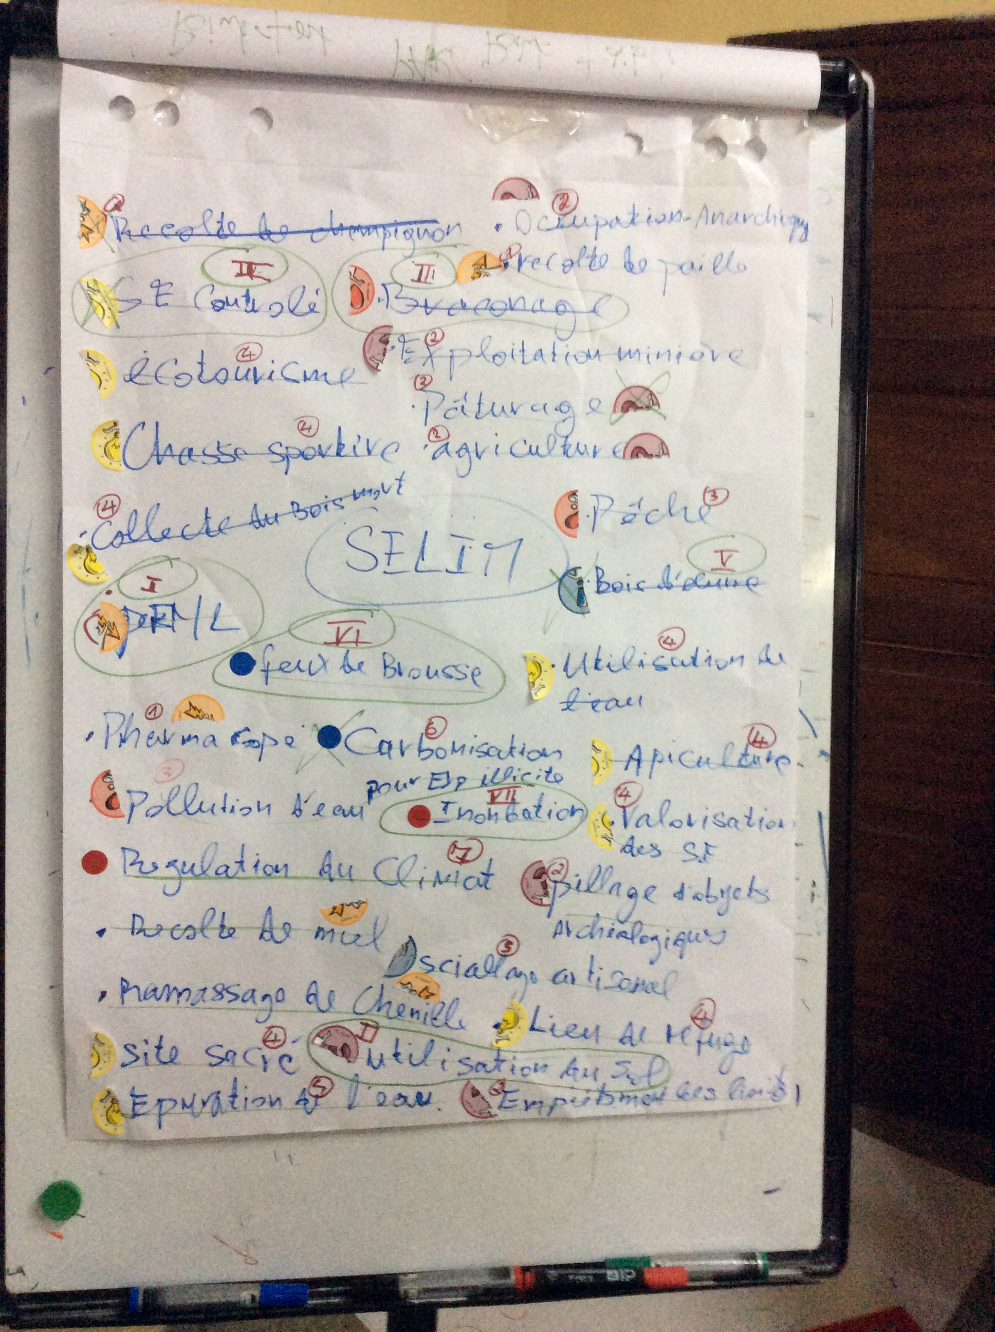
Brainstorming

Slide 4
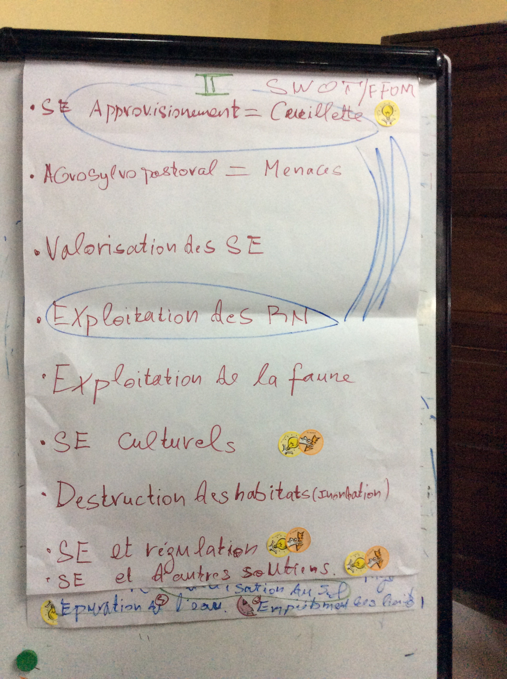
Diagramme d'affinité (aussi à la suite d’un brainstorming)

Slide 5
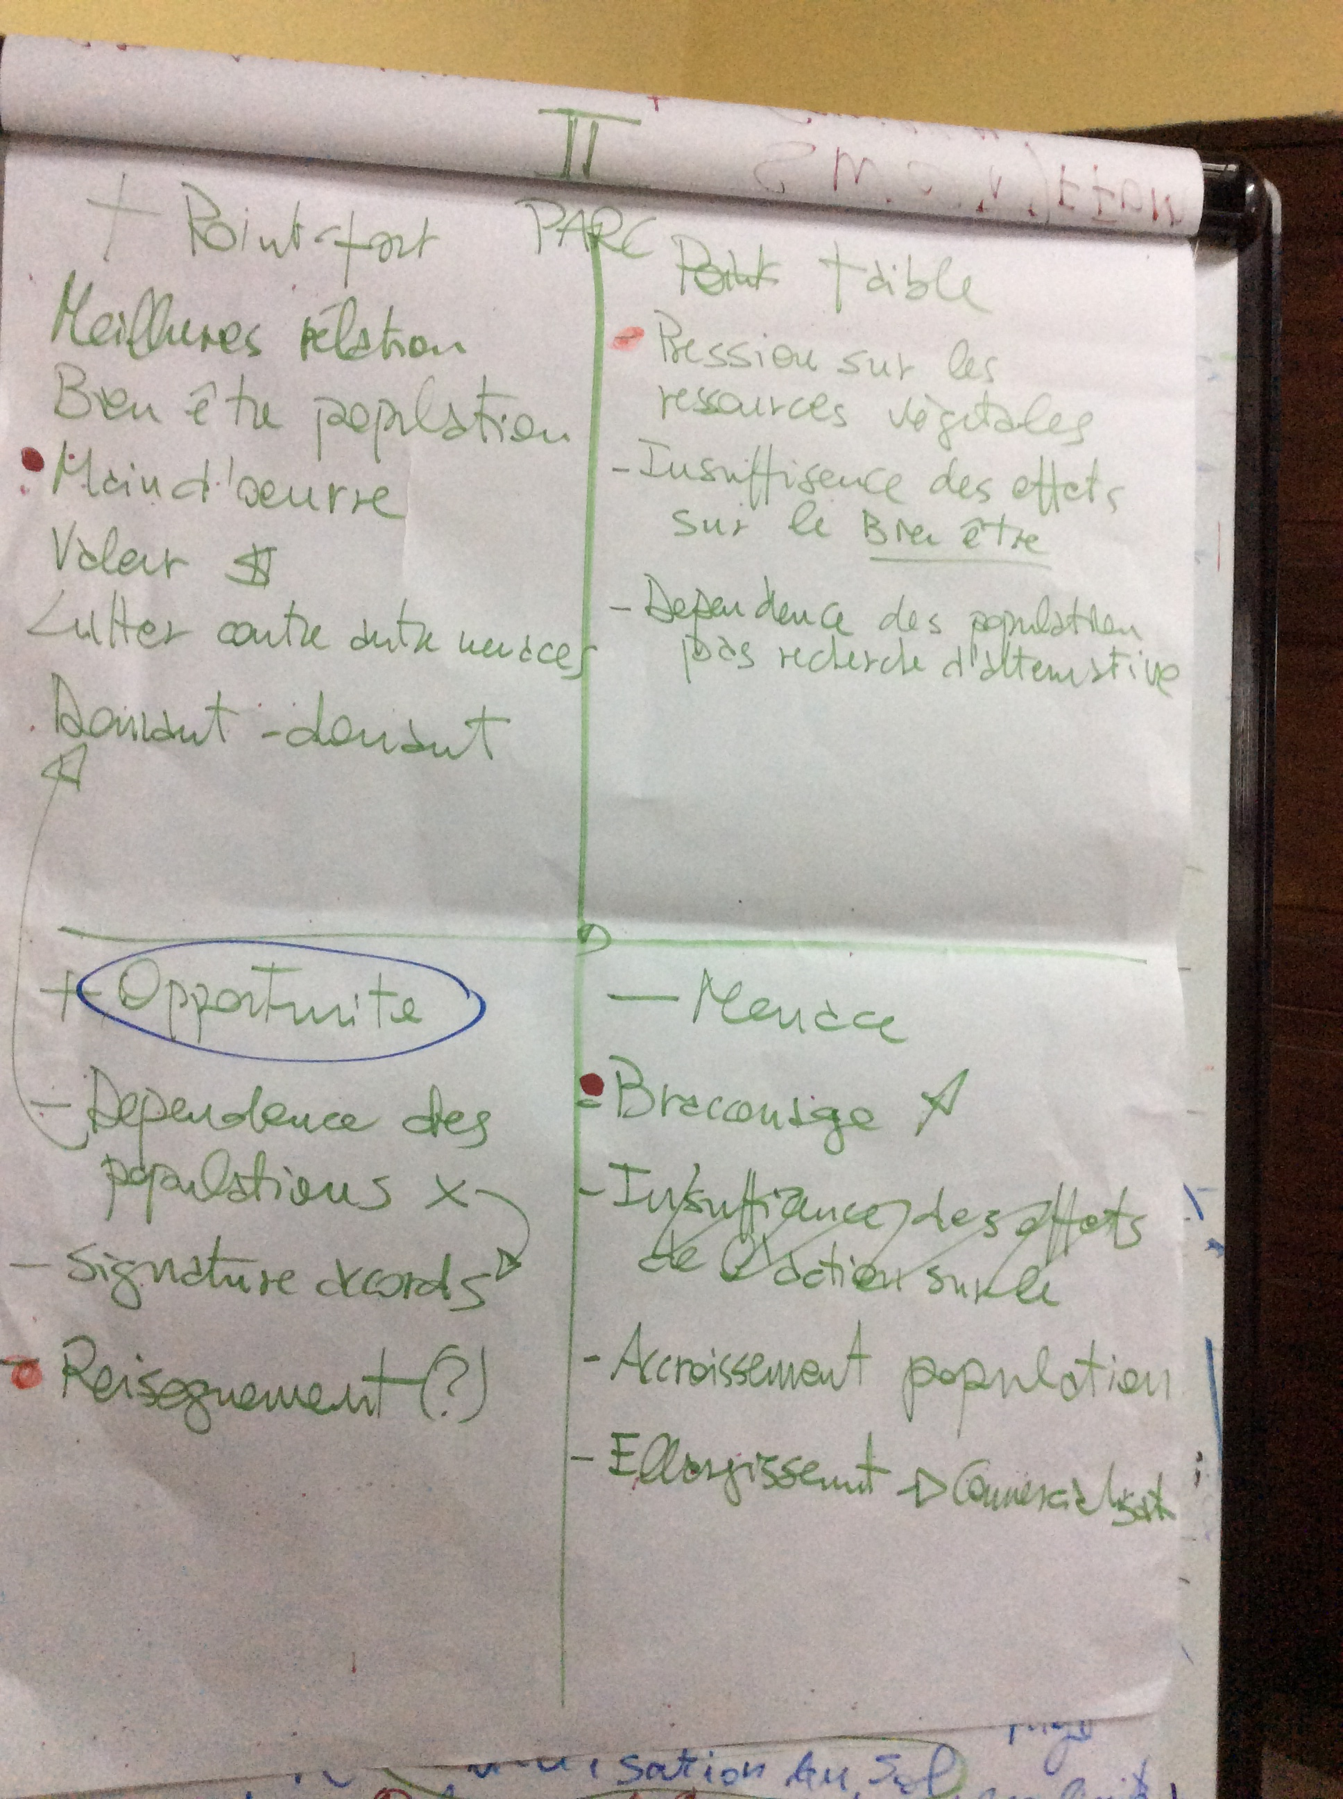

Slide 6
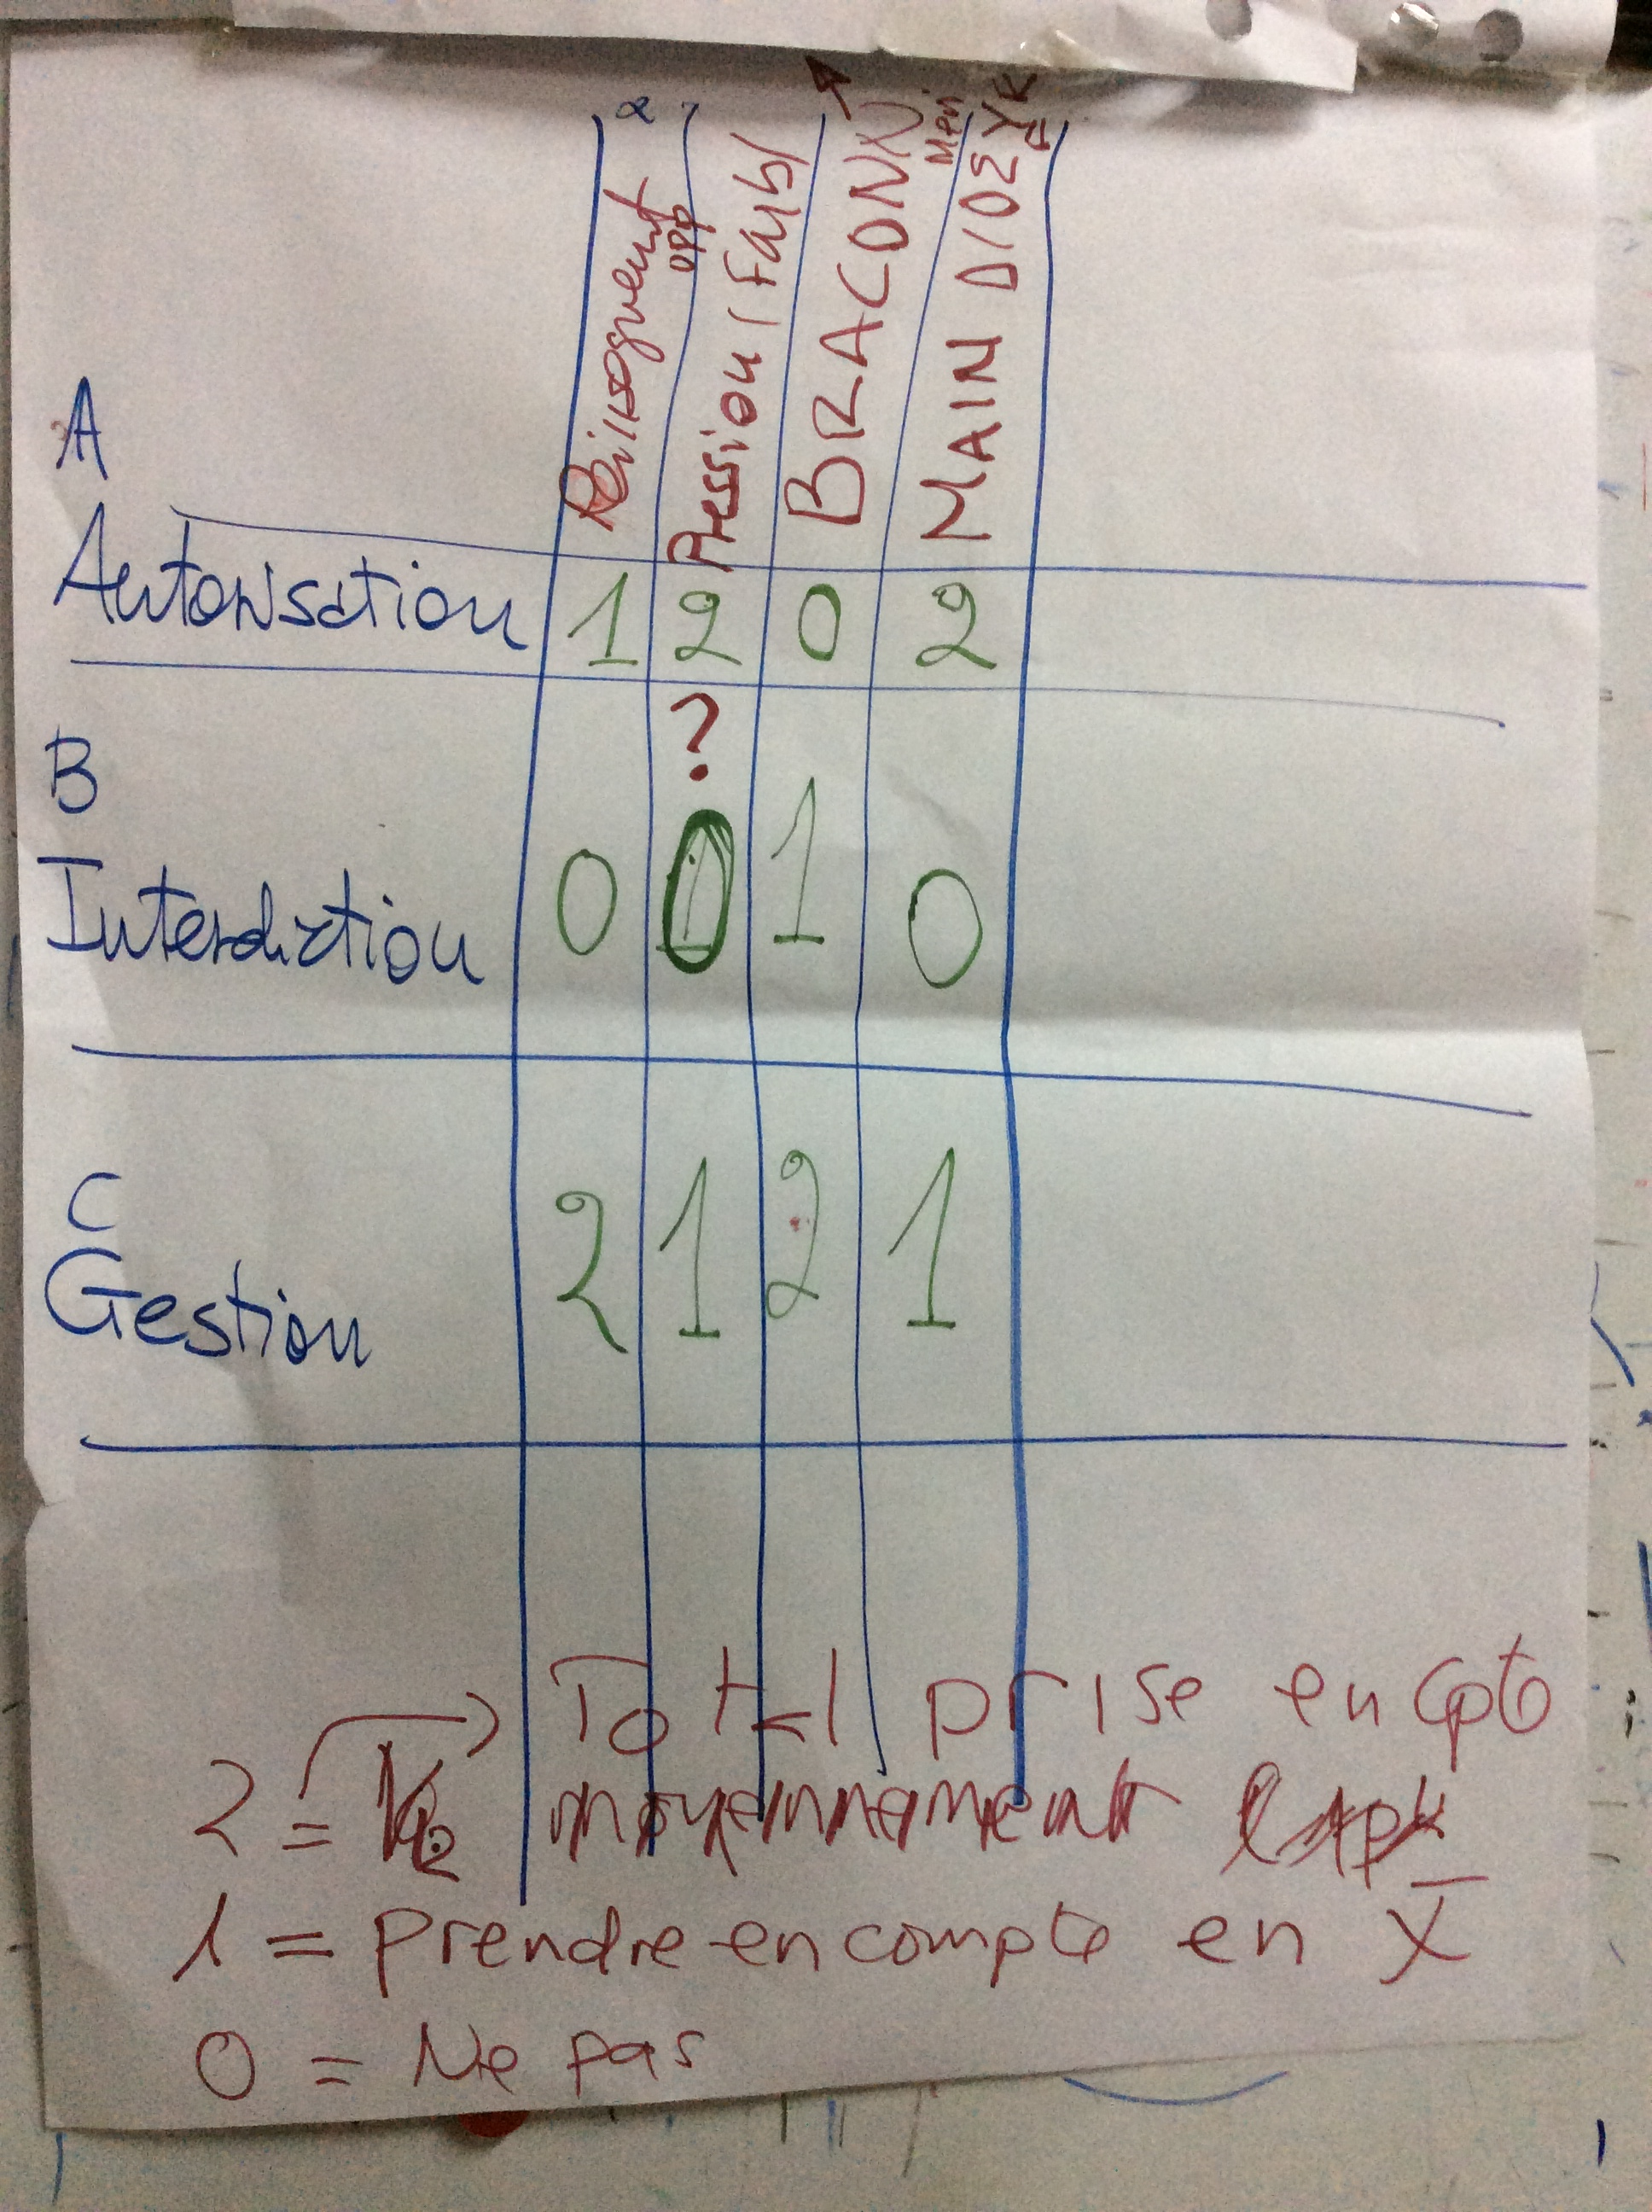
TABLEAU DE DECISIONS

Slide 7
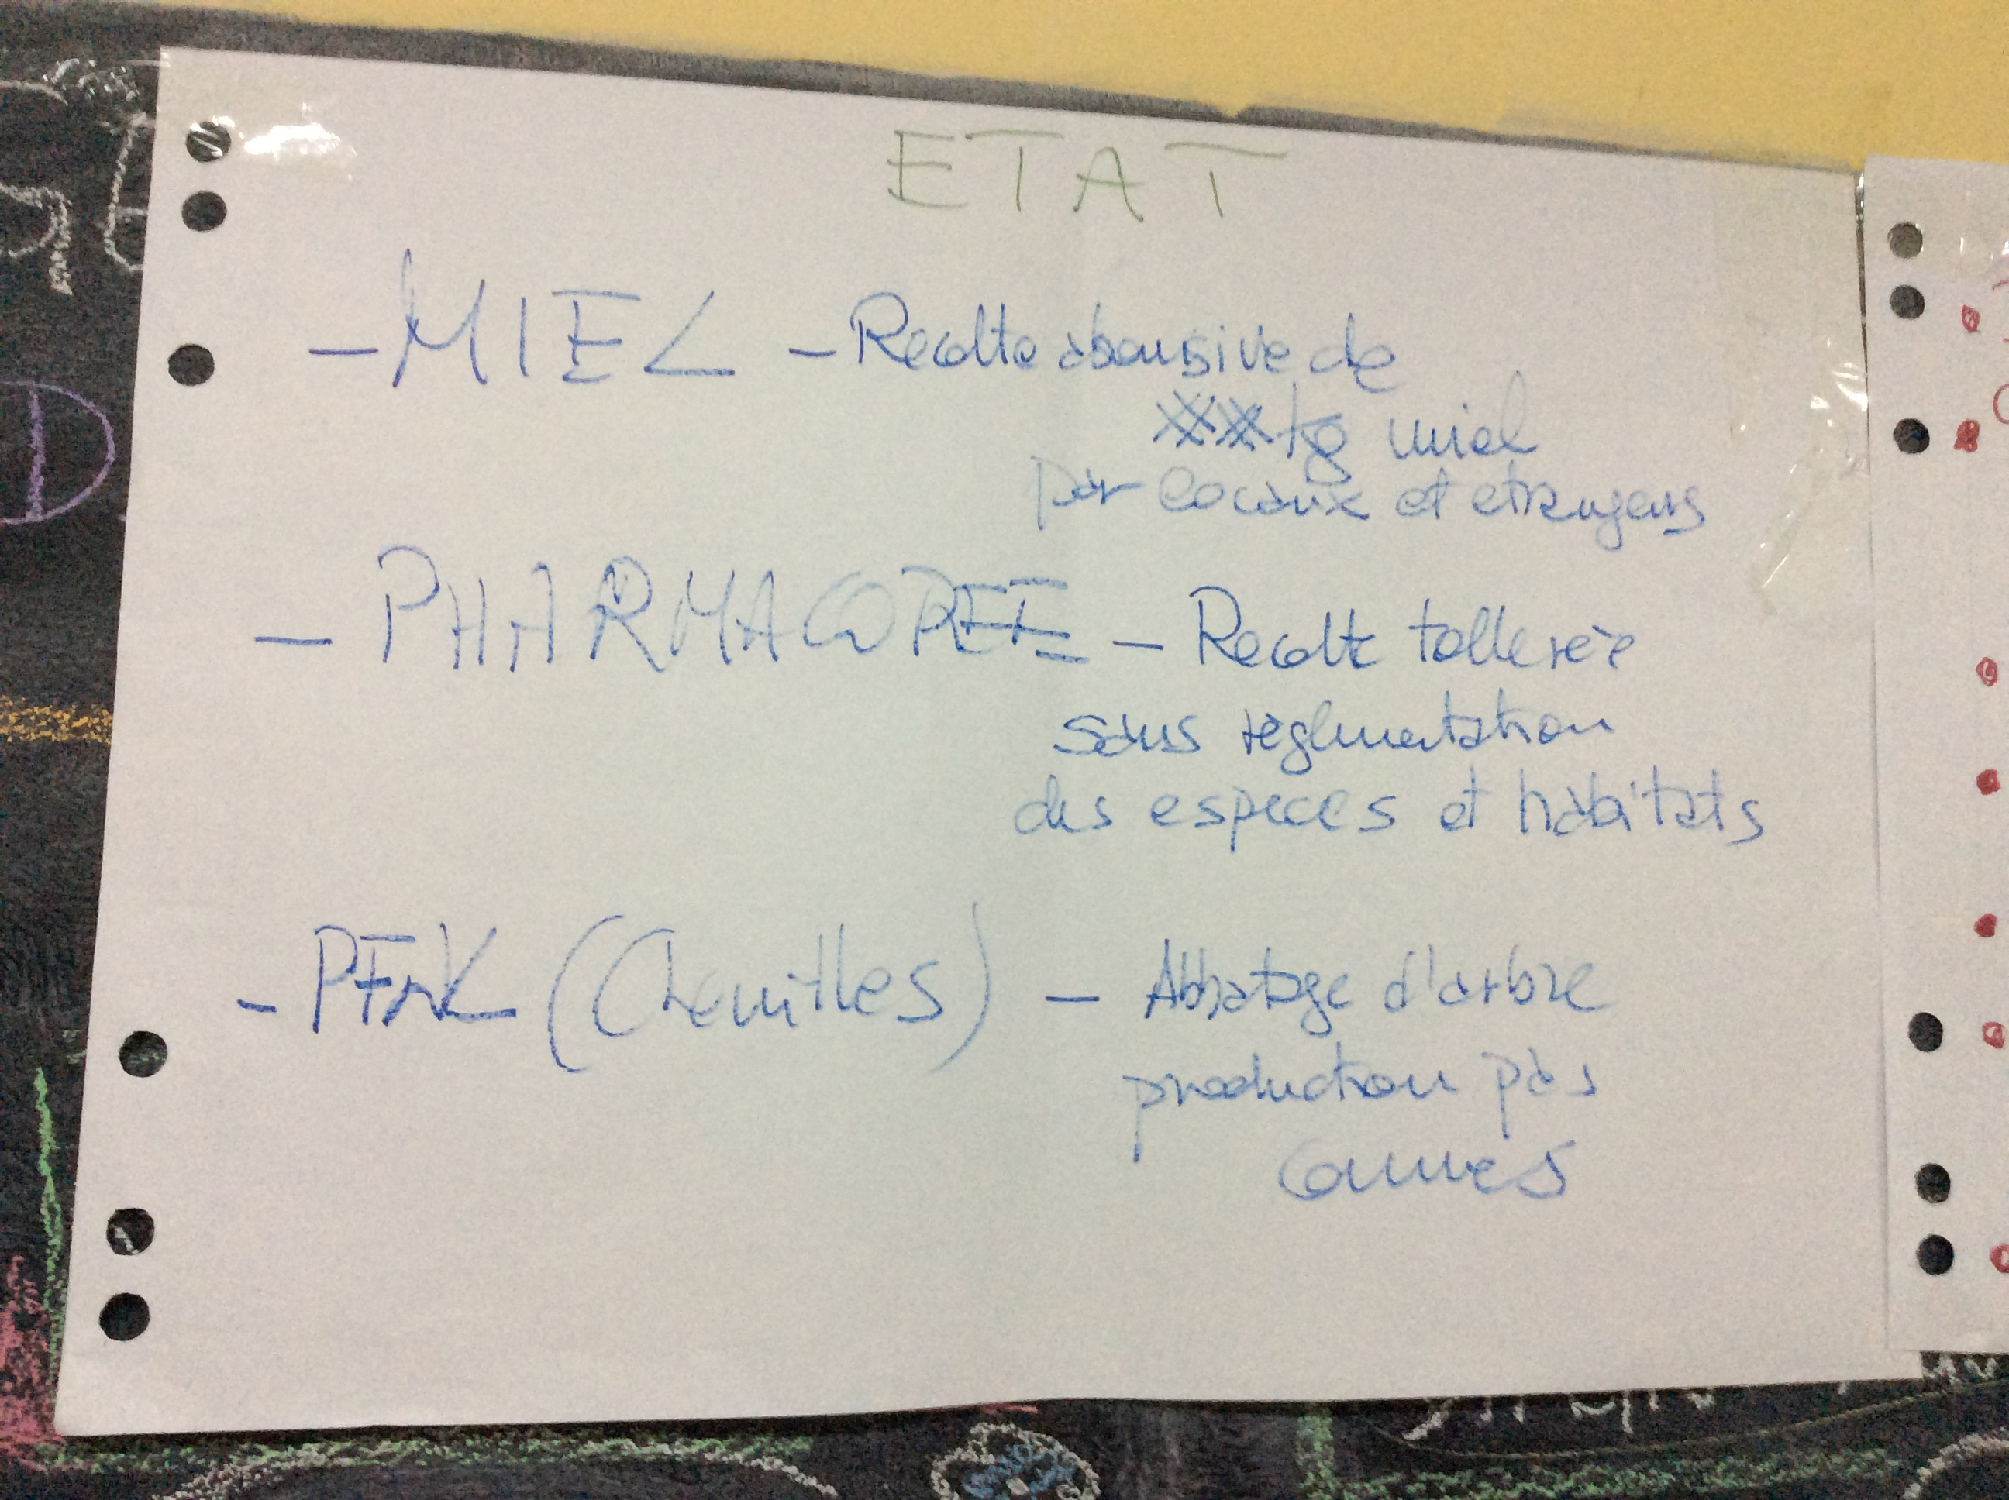
DPSIR = Driving forces, Pression Status, Impact, Reponses

Slide 8
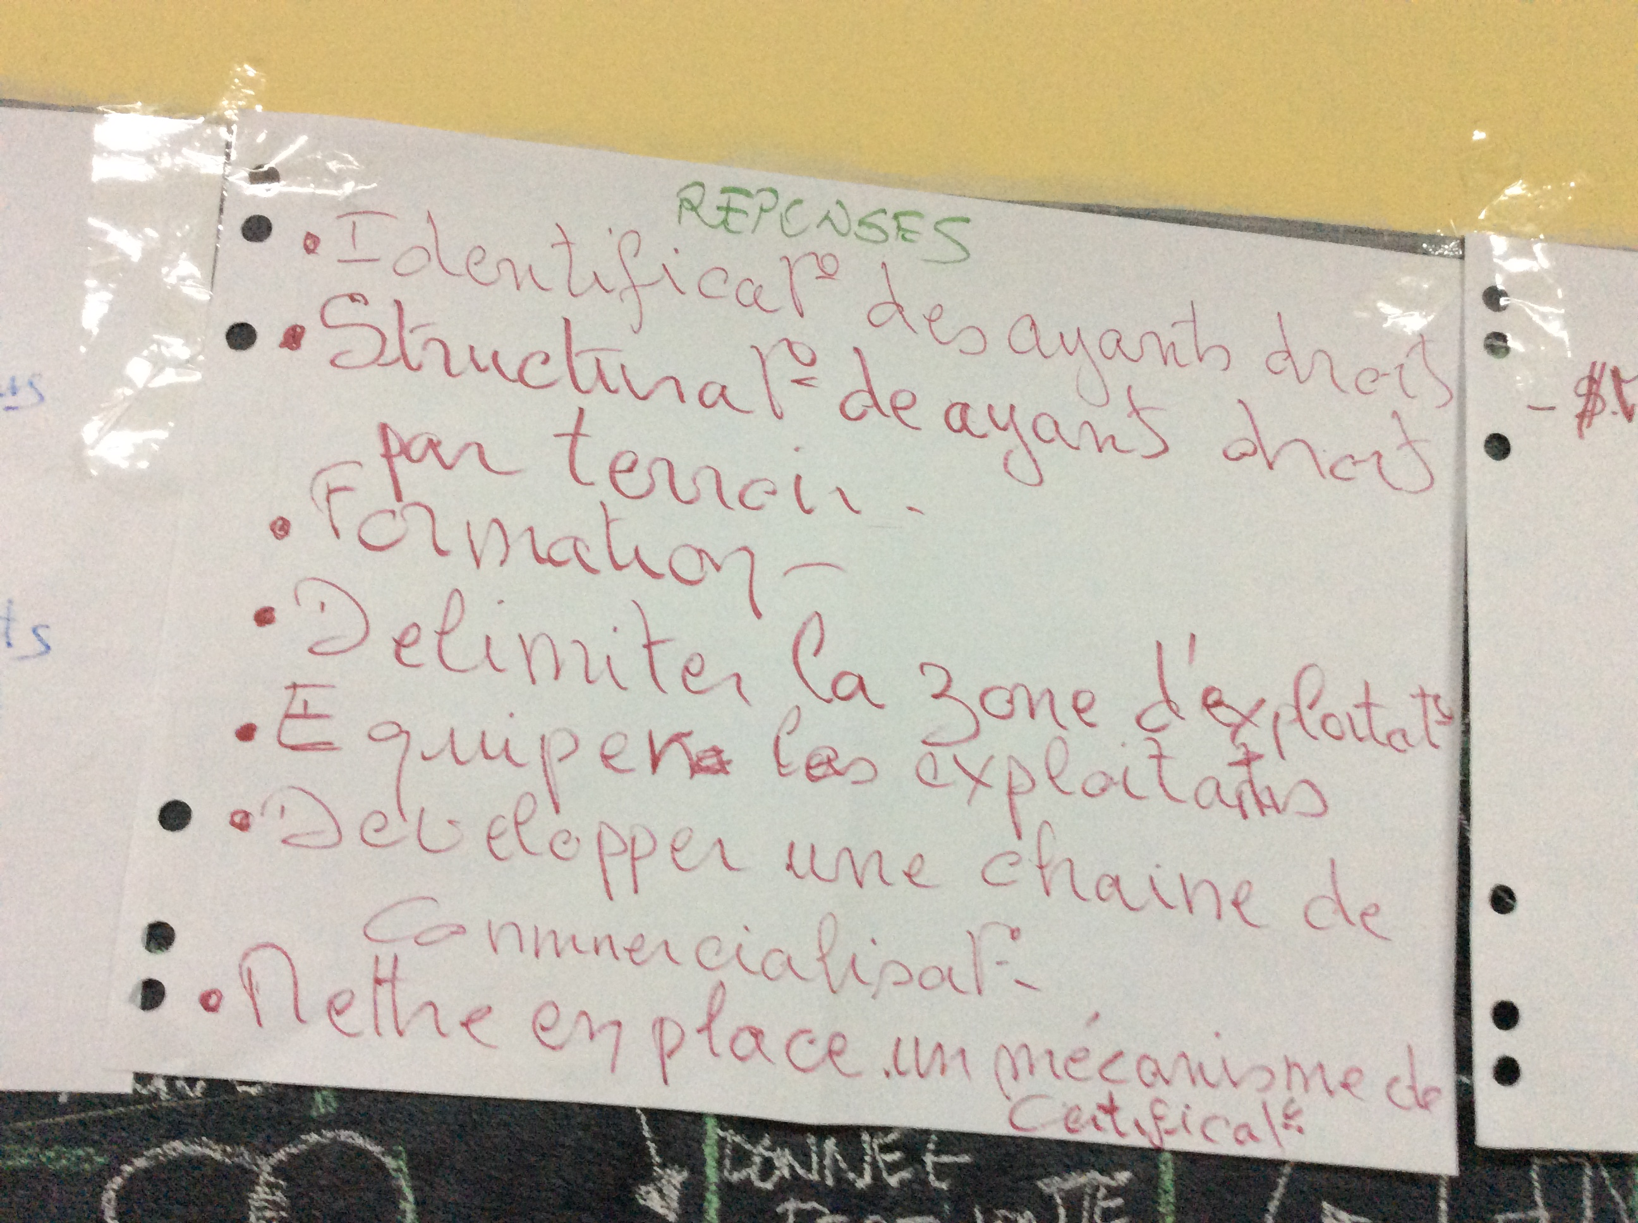

Slide 9
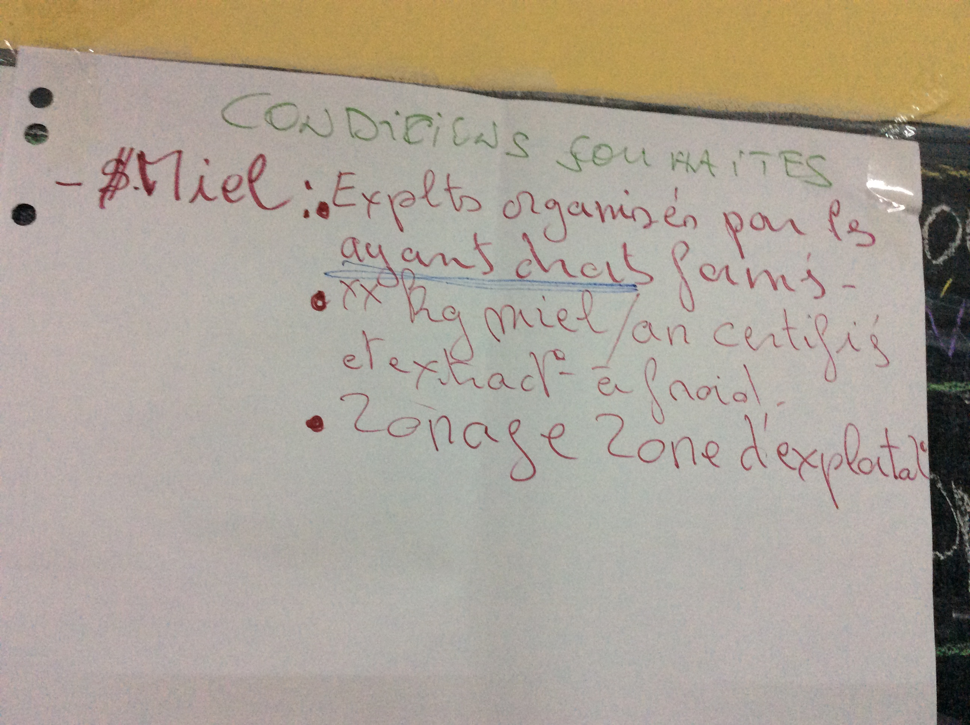

Slide 10
Merci pour votre aimaible attention

